Slide 1
AMORCER LA TRANSITION BAS CARBONE DE SON ENTREPRISE :
POURQUOI & COMMENT ?
DIAGNOSTIC BAS CARBONE
Waremme – Avril 2025

Slide 2
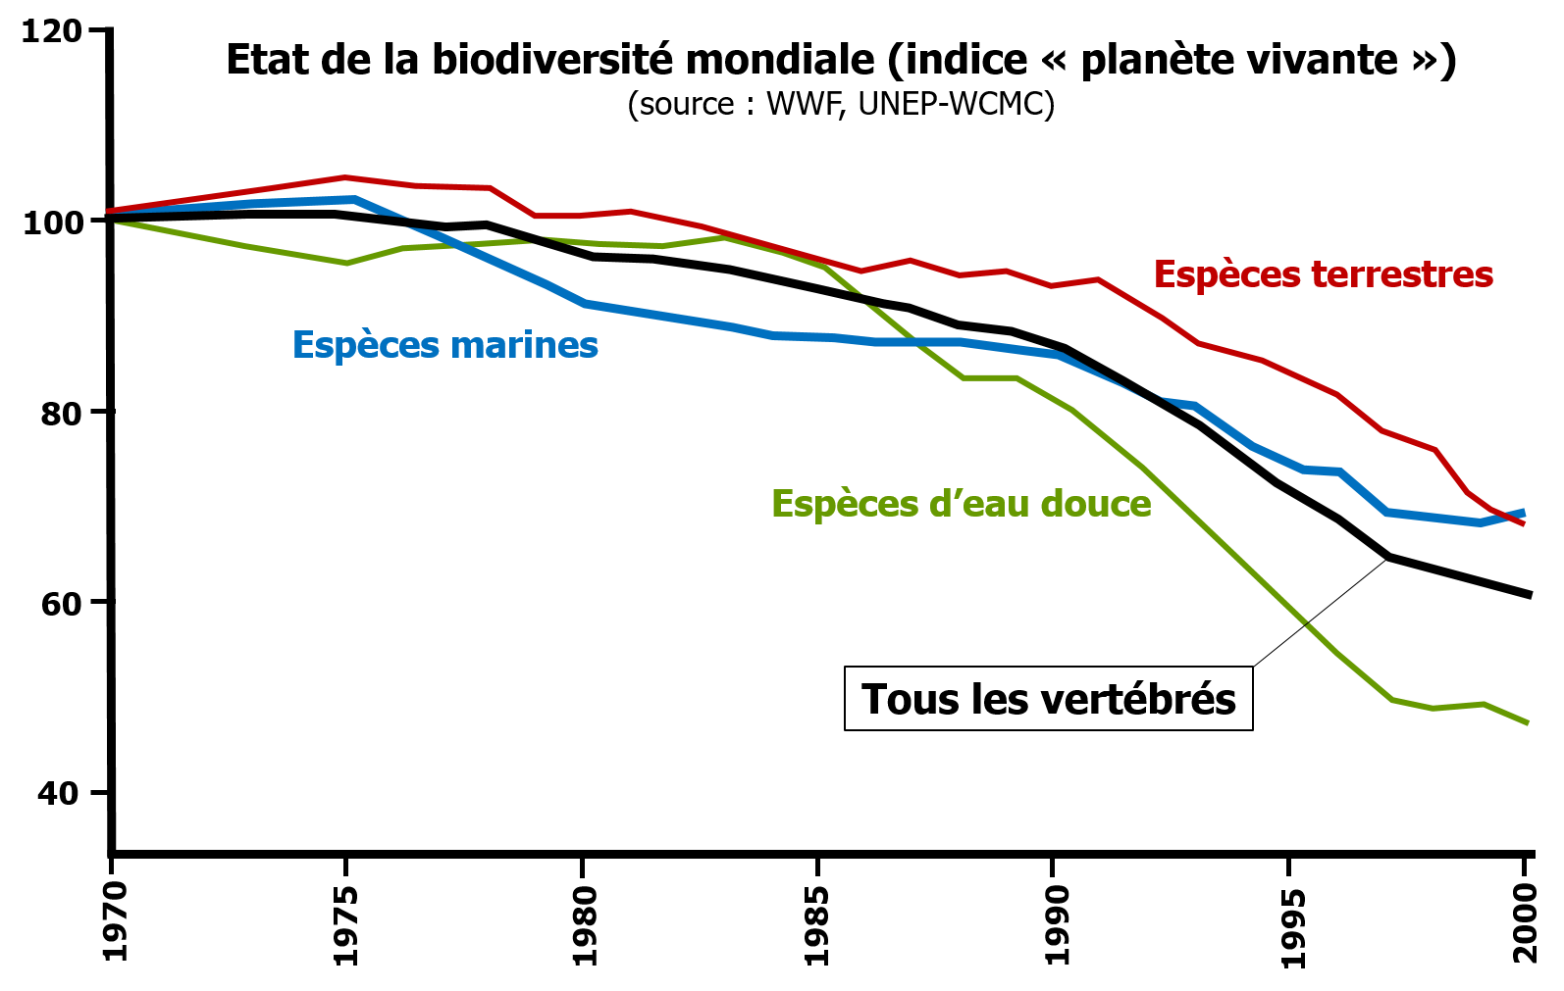
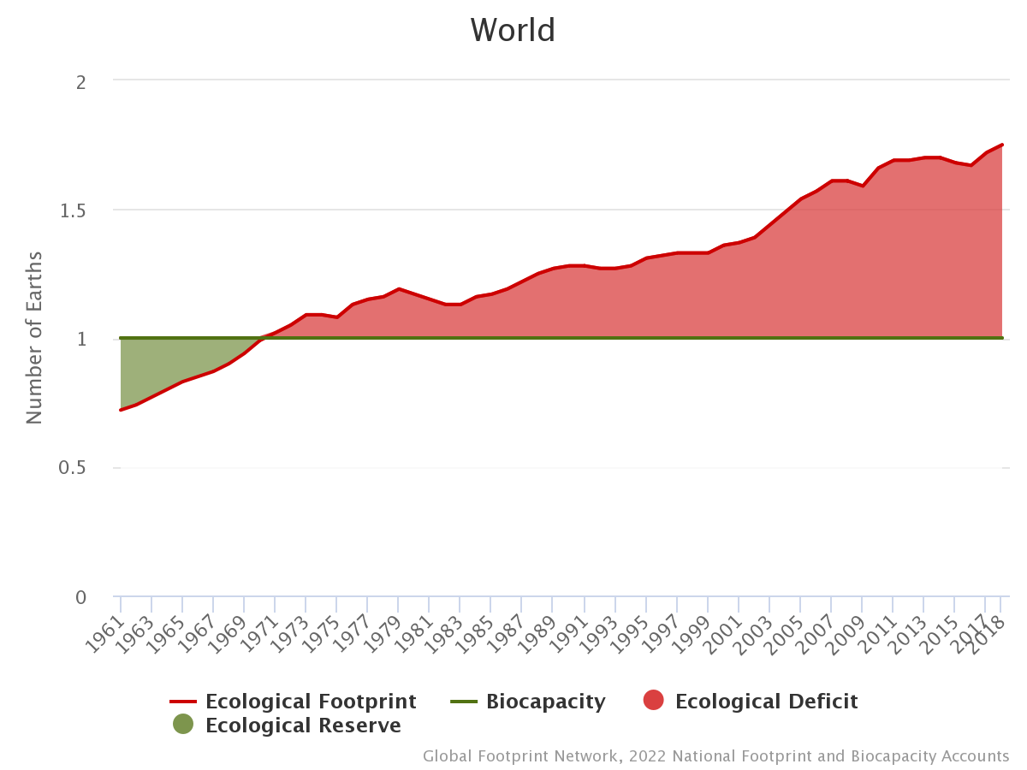
CONTEXTE AMONT → Ressources
Renouvelable
NON - Renouvelable
→ Pas de croissance infinie avec
des ressources finies !

Slide 3
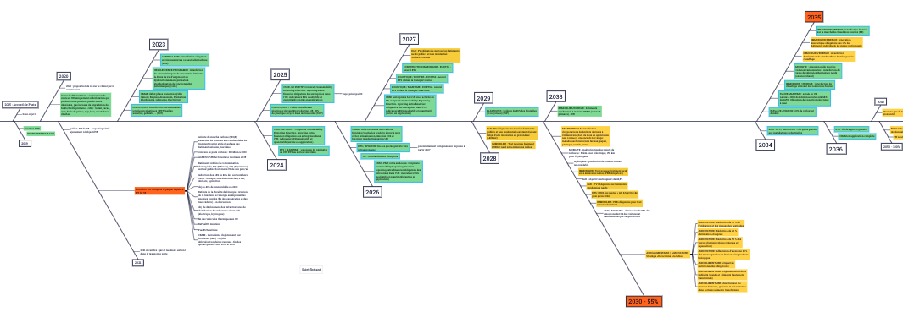
CONTEXTE AVAL → réglementations, directives, etc.

Slide 4
MARCHÉ DE L’ÉNERGIE ?
BELGIQUE 2023

Slide 5
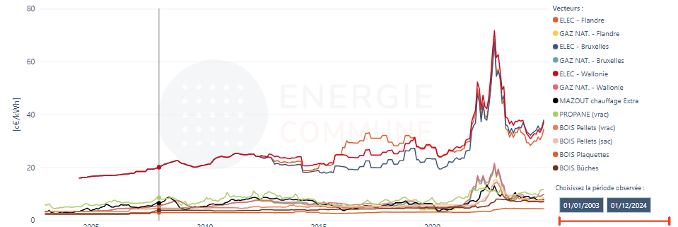
MARCHÉ DE L’ÉNERGIE ?
Paramètres contextuels :
Climat
Variabilité saisonnière, impact des EnR
Réglementaire
Taxes, accises, redevances, quotas
Transition et infrastructures
Développement des EnR, intermittence et stockage, électrification des usages
Adaptation du réseaux (smart grids, stockage, flexibilité, ..)
Équilibre du réseau
Appels de pointe, marché de capacité
Intégration des EnR
Géopolitique
Conflits, sanctions, dépendances
Volatilité des marchés
Évolution structurelle (+/- 3%/an) + volatilité du marché !

Slide 6
MARCHÉ DE L’ÉNERGIE ?
Paramètres contextuels :
Climat
Variabilité saisonnière, impact des EnR
Réglementaire
Taxes, accises, redevances, quotas
Transition et infrastructures
Développement des EnR, intermittence et stockage, électrification des usages
Adaptation du réseaux (smart grids, stockage, flexibilité, ..)
Équilibre du réseau
Appels de pointe, marché de capacité
Intégration des EnR
Géopolitique
Conflits, sanctions, dépendances
Volatilité des marchés
Évolution structurelle (+/- 3%/an) + volatilité du marché !
Sobriété
Efficacité
Substitué et autoconsommé
Flexibilité
Stocké

Slide 7
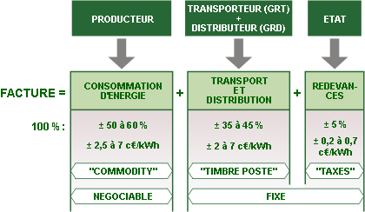
MARCHÉ DE L’ÉNERGIE ? → Ma facture d’électricité

Slide 8
2026

Slide 10
REFERENTS BAS CARBONE I ECONOMIE CIRCULAIRE
CONSTAT
Concept flou ?
Qu’est-ce que je peux faire à mon niveau ?
Opportunités ?
Stratégique >< prioritaire => inertie de mise en œuvre
BESOINS
Sensibilisation/information
Détecter les opportunités
Accompagnement à la mise en oeuvre
Mise en contact avec les acteurs de l’écosystème wallon (acteurs privés / financements)
Suivi et évaluation

Slide 11
Accompagnement du référent bas-carbone | économie circulaire
Diagnostic de detection des opportunités
Bas-carbone | économie circulaire de votre
entreprise
1
1
Plan d’actions, suite au diagnostic, nous
déterminons les objectifs et définissons
les actions à mettre en place
=> livrable
2
3
3
Accompagnement dans la durée par le referent pour assurer la mise en oeuvre de vos projets
Orientation vers les opérateurs privés et les solutions de financement
2

Slide 12
Diagnostic bas-carbone | économie circulaire
Energie Maitriser
Energie Réduire
Energie Produire
Gaz fluorés
Logistique / Mobilité
Les consommations sont connues et maitrisées ? → Outils de monitoring
Lien entre consommations et équipements / bâtiments → Où sont les pistes de réduction?
Quel est le potentiel de production d’énergies renouvelables du site
Les installations sont conformes à la réglementation F-Gaz ?
L’organisation logistique est optimale ?
Déchets
Eco-conception
Logistique inversée
Symbioses industrielles
Economie fonctionnelle et collaborative
Gestion des déchets optimale? Conformité réglementaire?
Volumes valorisables ?
Limiter l’impact à chaque étape du cycle de vie du produit?
Récupérer les produits en fin de vie chez les clients
Déchets = Ressources
Mutualisation
CER
Vendre la fonction du produit plutôt que le produit lui-même

Slide 13
CONCRÈTEMENT…? → EX. ENERGIE
AUDIT ENERGETIQUE
(subside 75%)
DIAGNOSTIC EC I BC
(gratuit)
OPPO ENERGIE
FINANCEMENT
(Easy’Green)
ER – PV, PAC, biomasse, …
CoGen
Production / utilisation / récupération de chaleur
Eclairage
Process
Groupes froids
….
AIDES GREEN
Déduction fiscale pour investissements économiseur d’énergie
FORMATION
AUTRES …
Opérateurs publics RW (CEEI, Wallonie Design, etc.)

Slide 14
CONCRÈTEMENT…? → EX. ECOCONCEPTION/ ECOPRODUCTION / …
EXPERT EC
(subside 50%)
DIAGNOSTIC EC I BC
(gratuit)
OPPO ECOCONCEPTION
FINANCEMENT
(Easy’Green)
AIDES GREEN
RH
(HEC Entrepreneurs, IFAPME, etc.)
Invest PUBLIC/PRIVE
AAP à PROJET
GO CIRCULAR
DECHETS/RESSOURCES
Opérateurs publics RW (CEEI, Wallonie Design, etc.)
Subsides/primes/…
HORECA
…

Slide 15
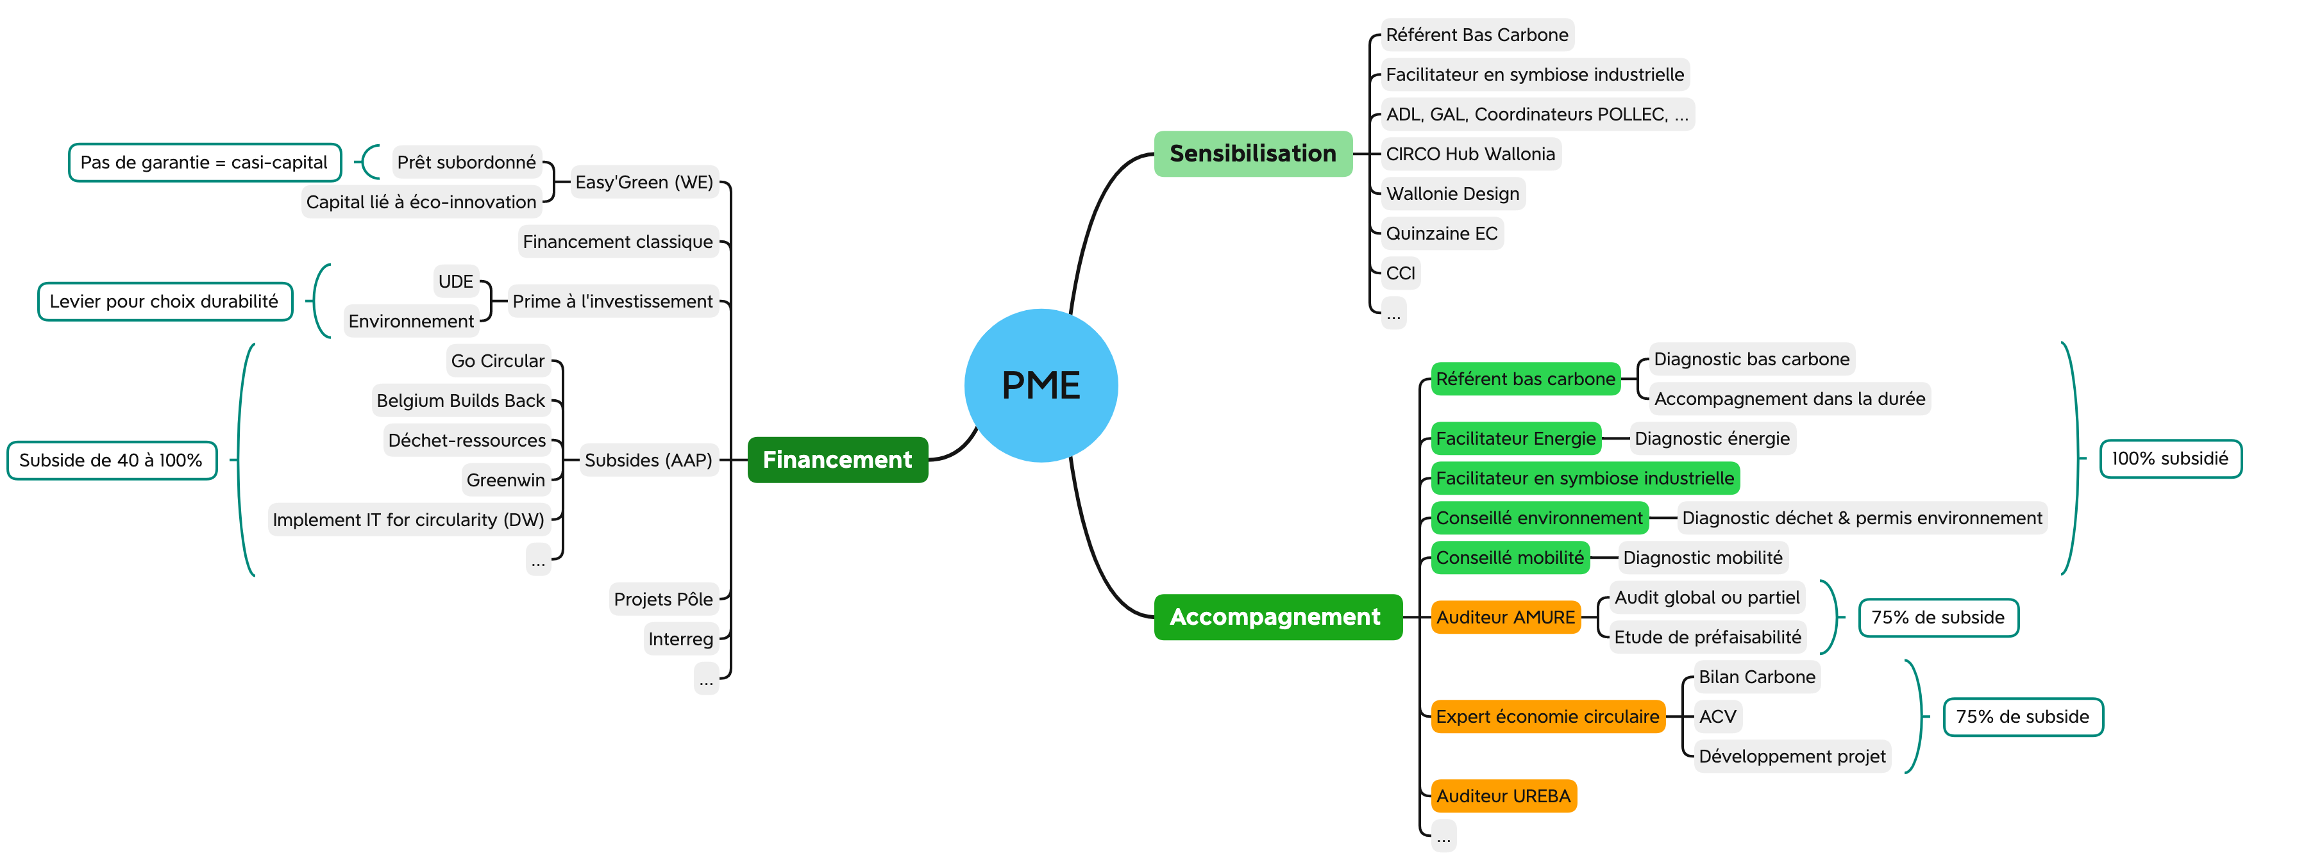
ECOSYSTEME RW EN SOUTIEN AUX PME

Slide 16
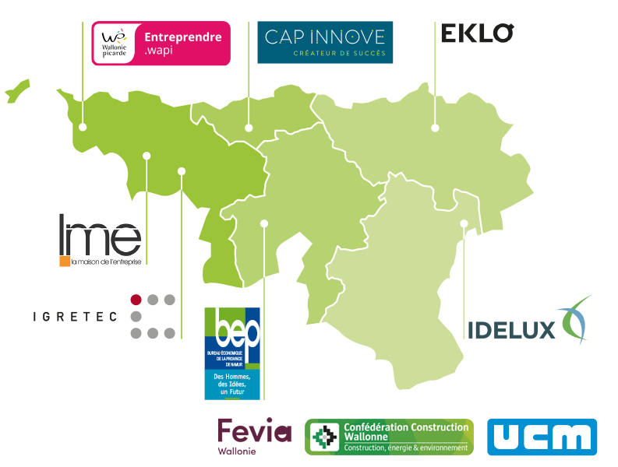
LE REFERENT A VOTRE DISPOSITION SUR LA PROVINCE DE LIèGE
EKLO | Nicolas SCHILS Marie ANDRE | 0498 78 18 82 n.schils@eklo.be m.andre@eklo.be
UCM | Thomas LEPERS | Thomas.lepers@ucm.be
EMBUILD | Eloïse DEKEYSER | Eloise.dekeyser@embuild.be

Slide 17
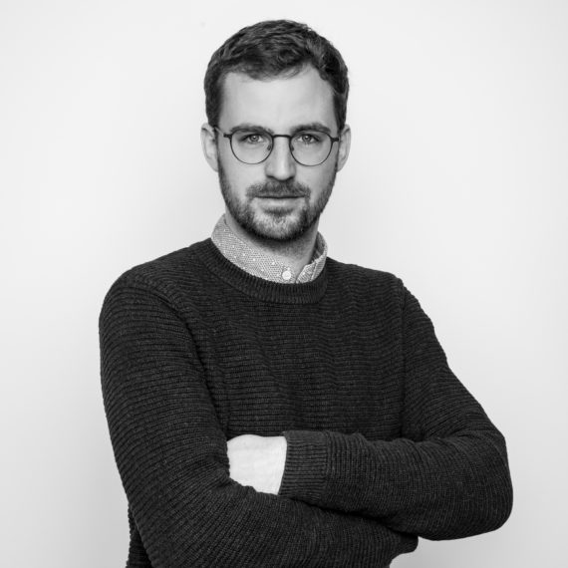
Merci
NICOLAS SCHILS
RÉFÉRENT BAS-CARBONE I ECONOMIE CIRCULAIRE
n.schils@eklo.be
+32 498 78 18 82

